Slide 1
手机支付客户端软件
主界面及其切图
Sep 2010
hunan hisuntech Information Technology Co. Ltd

Slide 2
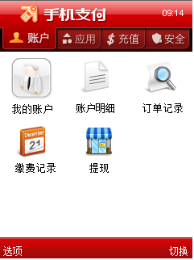
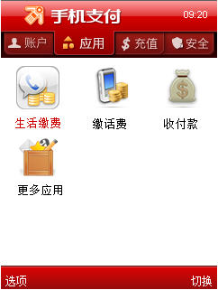
二级菜单icon
账户菜单下二级菜单icon：
我的账户
账户明细
订单记录
缴费记录
提现
应用菜单下二级菜单icon：
生活缴费
缴话费
收付款
更多应用

Slide 3
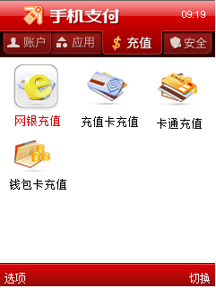
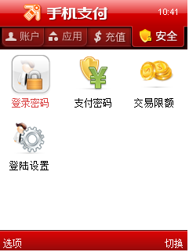
二级菜单icon
Page 3
充值菜单下二级菜单icon：
网银充值
充值卡充值
卡通充值
钱包卡充值
安全菜单下二级菜单icon：
登陆密码
支付密码
交易限额
登陆设置

Slide 4
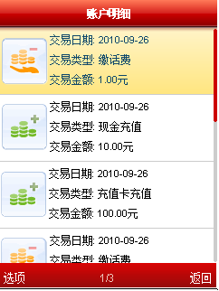
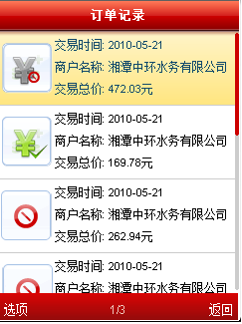
列表菜单icon
账户明细记录列表icon：
存入
支出
订单记录列表icon：
支付成功
支付失败
交易逾期

Slide 5
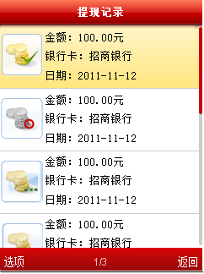
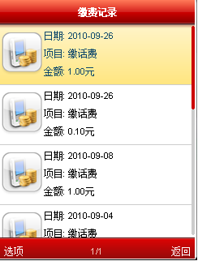
列表菜单icon
提现记录列表icon：
提现成功
提现失败
提现受理中
缴费记录列表icon：
水费
电费
通讯费
煤气费
Notes:
体现

Slide 6
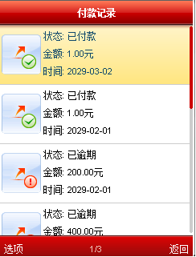
列表菜单icon
付/收款记录列表icon：
待确认
付款成功
拒收款
收款成功
收款失败

